Slide 1
A GIMP képszerkesztő
program bemutatása
Készítette: Rokonál Zoltán
Felkészítő tanár: Orosz Tibor
Iskolám neve,címe: Tiszalöki
Kossuth Lajos Általános Iskola
és Alapfokú Művészeti Iskola ;
4450, Tiszalök Kossuth utca 43.

Slide 2
A mai órán…
Gombok, jelek jelentése a GIMP-ben
Puzzle-s képet
Festett hatású képet
Eső hatású képet
fogunk csinálni

Slide 3
Gombok jelentése
Nagyítás,kicsinyítés
:
Ezzel lehet nagyítani
Keretet is lehet vele rajzolni
Ctrl+egérgörgő→ ezzel is lehet közelíteni ha rányomunk
a nagyítóeszközre
Mozgatás, áthelyezés:
:
Kétféleképpen történhet
Szóköz+egér
(bárhová lehet mozgatni)
Navigálás eszközzel
(a képet csak az
ablakban lehet
mozgatni)

Slide 4
Rajzolás:
Ceruza(szabadkézi rajzok készítése)
Ecset (kissé elmosódott szélű,puha vonalak rajzolása)
Festékszóró (festeni lehet vele,és a festés erősségét is meg lehet változtatni)
Tus (művészi festmények készítése)
Radírozás:
Radír
A háttérszínnel rajzol
Radírozás még: Shift+E
Teljes kép törlés: Del

Slide 5
Kijelölés:
Téglalap alakú kijelölés
Ellipszis alakú kijelölés
Sokszög alakú kijelölés (kattintás→csúcsok; bezárása→dupla kattintás
Varázspálca (egy pontra kijelöli azt a pontot és a környező hasonló színűeket)
Szín szerinti kijelölés (nem sokban különbözik a varázspálcától, ez az össze hasonló színű pontot jelöli ki)
Intelligens olló (pontok elhelyezése valaminek a körvonala mentén
Kijelöléssé alakítása→ vonal bezárása, kattintás a körvonal belsejébe

Slide 6
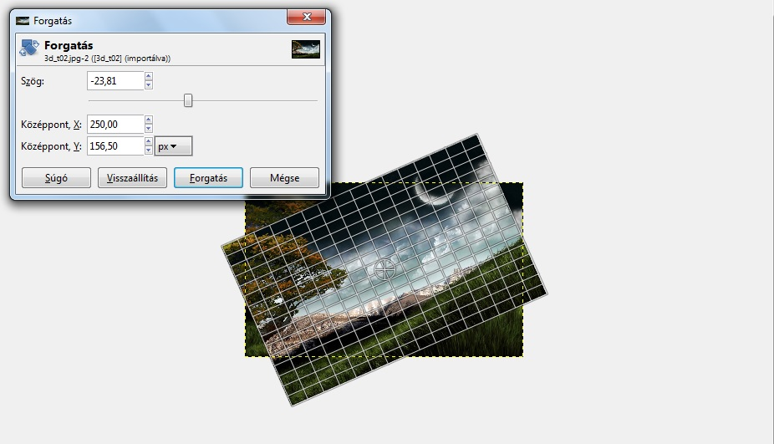
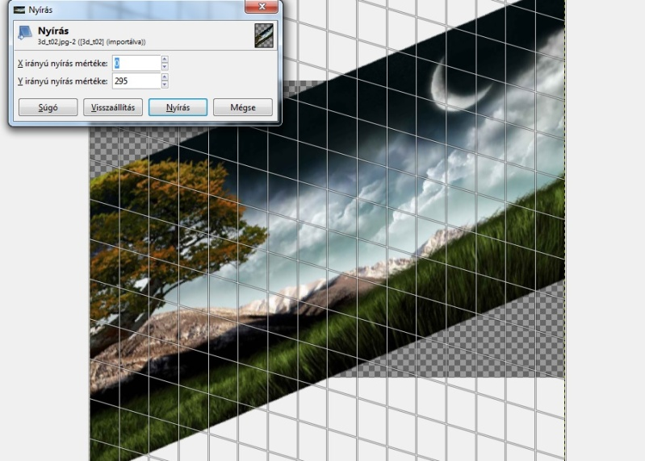
Átalakítás:
FORGATÁS:
Meg lehet adni az átalakítás legpontosabb értékeit
Művelet véglegesítése→ Forgatás gomb megnyomása
NYÍRÁS:
balról alulról jobbra fölfelé dőlő ellipszis jön létre

Slide 7
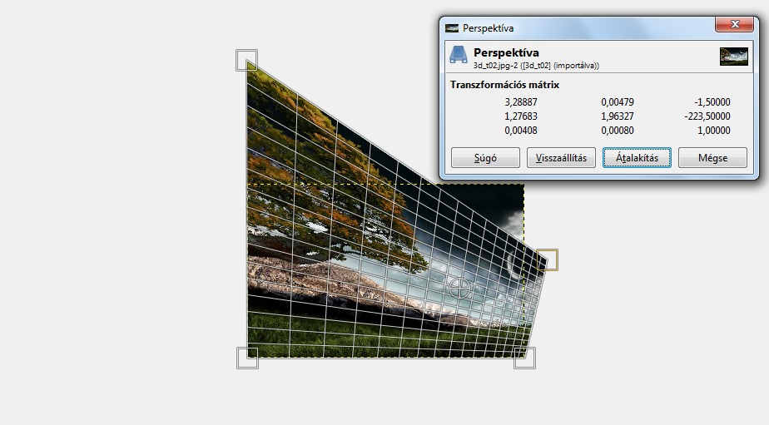
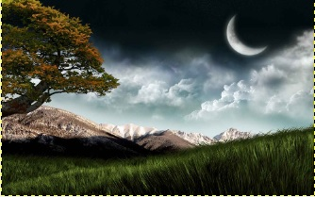
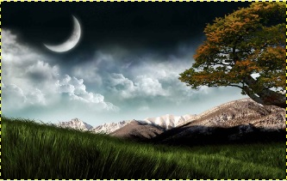
PERSPEKTÍVA:
Távlatot ad az objektumoknak
Az elő nem forduló 3 dimenzió, az „a-z” tengely mélységének szimulálása
TÜKRÖZÉS:
A kép pl. bal oldalát lehet áthelyezni a jobb oldalra

Slide 8
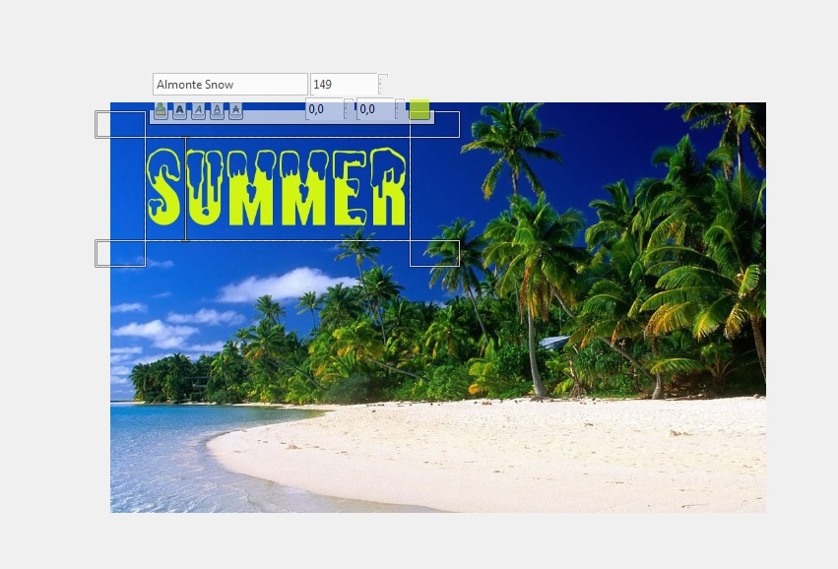
SZÖVEG ÍRÁSA KÉPRE
Szöveg eszköz kiválasztása
A szerkesztendő szöveg helyének a kiválasztása

Slide 9
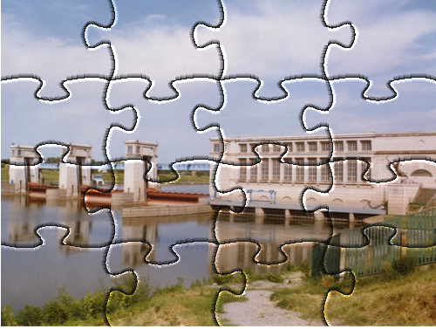
Egy kis képszerkesztés…
Puzzle-s kép

Slide 10
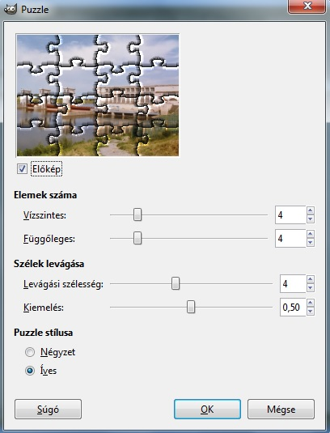
Kép megnyitása
Kattintás a Szűrőkre – Megjelenítés – Minta – Puzzle
Az ábra szerint állítsd be→ elemek száma (vízszintes,függőleges ; Szélek levágása (levágási szélesség,kiemelés) ; puzzle stílusa

Slide 11
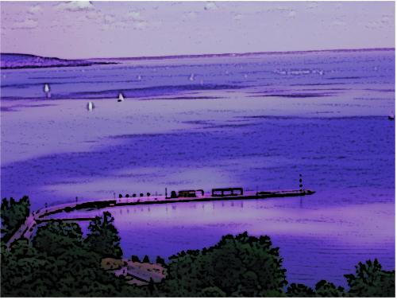
FESTETT HATÁSÚ KÉP

Slide 12
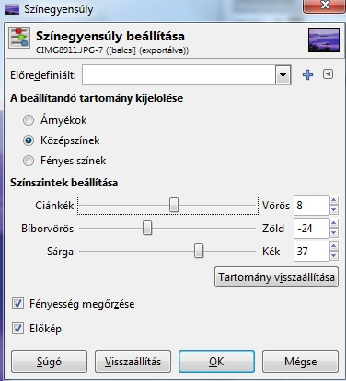
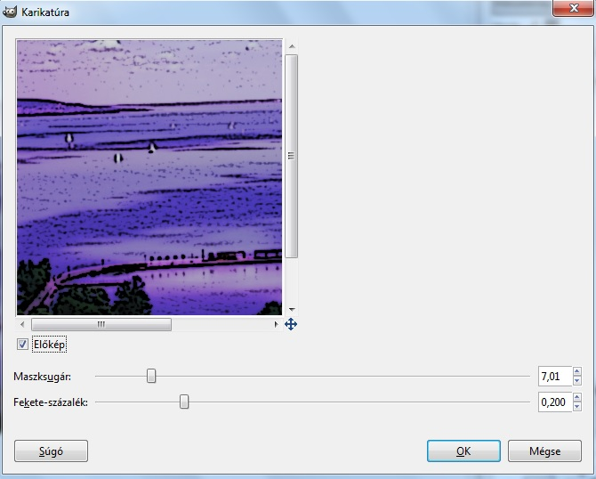
Kép megnyitása
Jobb katt a képre → Színegyensúly (egyéni beállítás) (1.ábra)
Utána kattintás a Szűrőkre – Művészi – Karikatúra (ez is egyéni)(2.ábra)
1.
2.

Slide 13
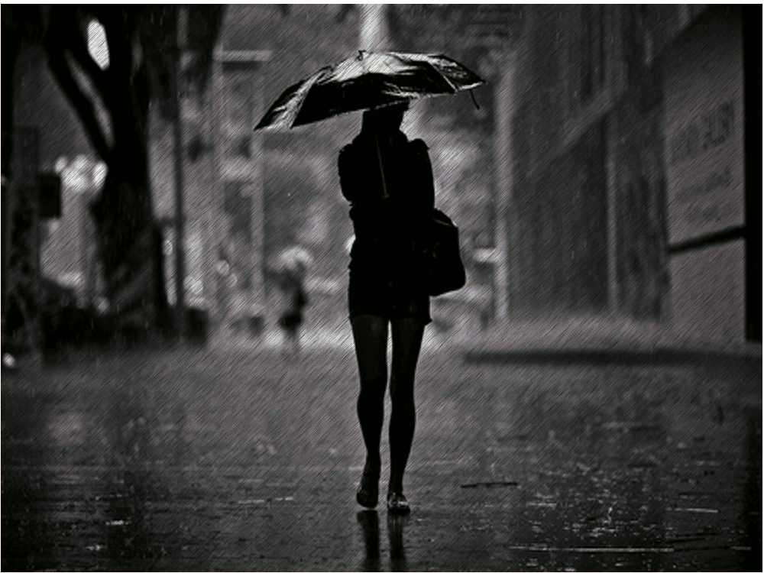
Eső hatású kép

Slide 14
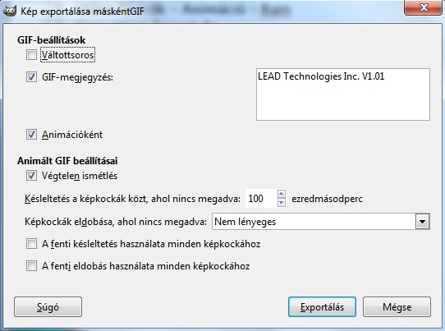
Kép megnyitása
Utána Szűrők – Animáció – Rain
Elmentése: Export As – A névhez … .gif-et kell írni – a megjelenő ablakban be kell pipálni az „animációként” gombot (1.ábra)
1.ábra

Slide 15
KÉRDÉSEK
Hogyan lehet még nagyítani?
Mennyi rajzolási formát ismertetek meg? Nevezd meg őket!
A radír mivel rajzol?
Mennyi kijelölési formát ismertetek meg? Nevezd meg őket
Mennyi átalakítás formát ismertetek meg? Nevezd meg őket!

Slide 16
FORRÁSOK
http://www.zmgzeg.sulinet.hu/ntk/inf9/graf/tablGIMP.pdf
http://gimp.qwqw.hu/?modul=oldal&tartalom=1193257

